Slide 1
Profesora Osolsobě
MAPA SÉMIOTIKY
Aneb malý komentář ke knize Mnoho povyku pro sémiotiku
(tj. dohra k veškeré sémiotce)
Všechny skutečnosti jeviště, dramatikovo slovo, herecký projev, jevištní osvětlení – to všechno jsou skutečnosti, které zastupují jiné skutečnosti. Divadelní projev je soubor znaků…. (HONZL)
A co to přesně je, ten „znak“?

Slide 2

Kniha s podtitulem
NE ZCELA ÚSPĚŠNÝ POKUS
O ENCYKLOPEDICKÉ HESLO
SÉMIOTIKA DIVADLA
Navrhuji tedy poněkud určitější (a užší) chápání sémiotiky jako vědy o nástrojích a technikách nepřímého a zprostředkovaného poznání.
(s. 8)

Slide 3
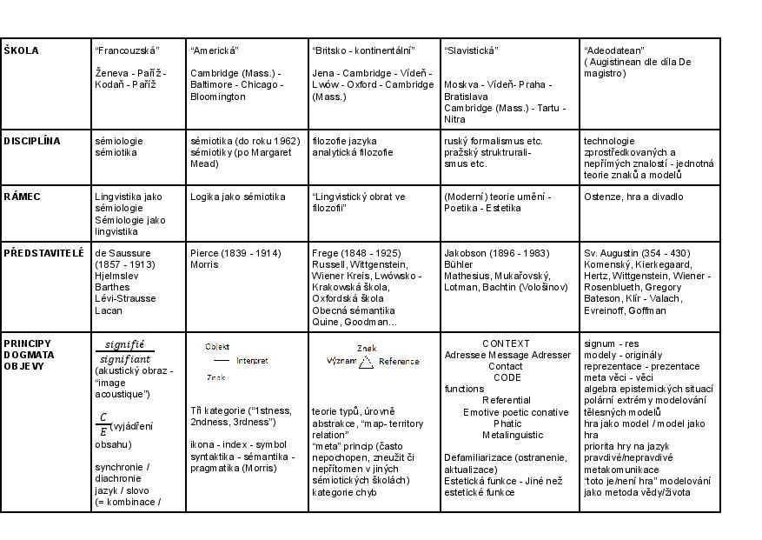
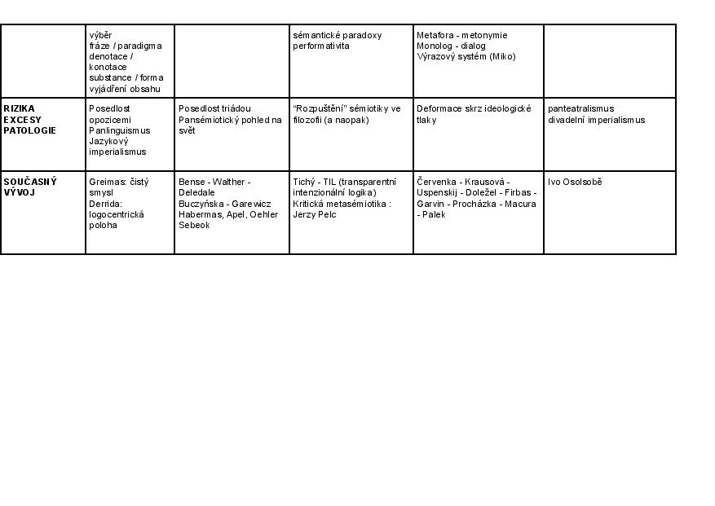
APPENDIX
FOUR MOST INFLUENTIAL SCHOOLS OF CONTEPORARY SEMIOTIC THINKING
(and ONE COMPLETELY UNINFLUENTIAL)
A synoptic table

Slide 5
